Slide 1
Интерактивная игра
Лексическая тема «Осень»
Игру подготовила учитель-логопед
Лукова Роза Ивановна
Пуск

Slide 2
Цель: Расширить знание детей об осени
Задачи:
Закрепить понятия о сезоном явлении « осень». Совершенствовать знания о характерных изменениях в природе,
Дать детям элементарные представления об осени, ее признаках и явлениях
Учить называть приметы осени, изменения в природе, используя образные слова и выражения.
Активизировать и расширять словарь детей.
Продолжать развивать внимание, мышление, память

Slide 3

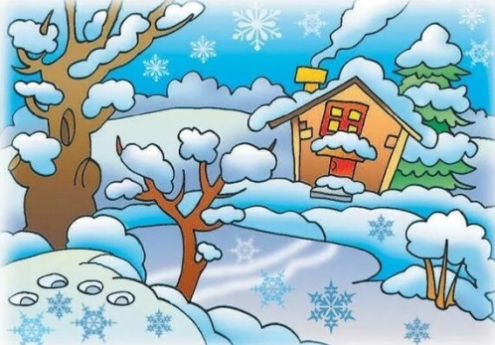
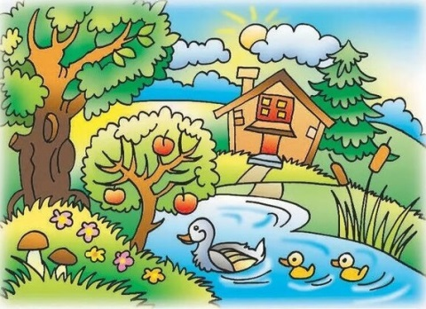
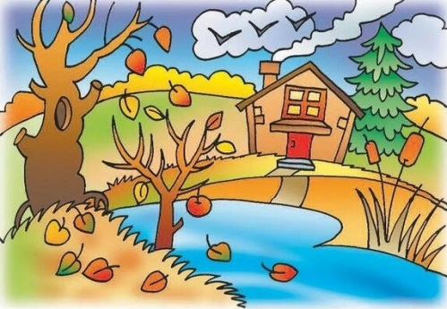
Разложи последовательность времен года(начиная с зимы)

Slide 4
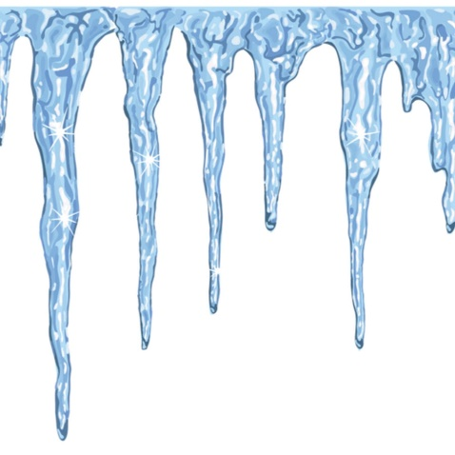
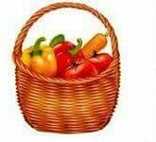

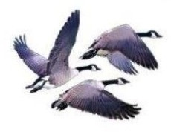




Найди признаки осени
НЕТ
ДА
ДА
Да
ДА
Да
Нет
Нет

Slide 5
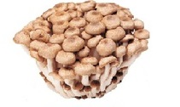
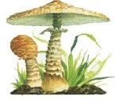
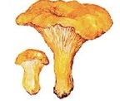
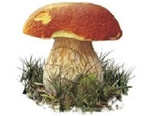
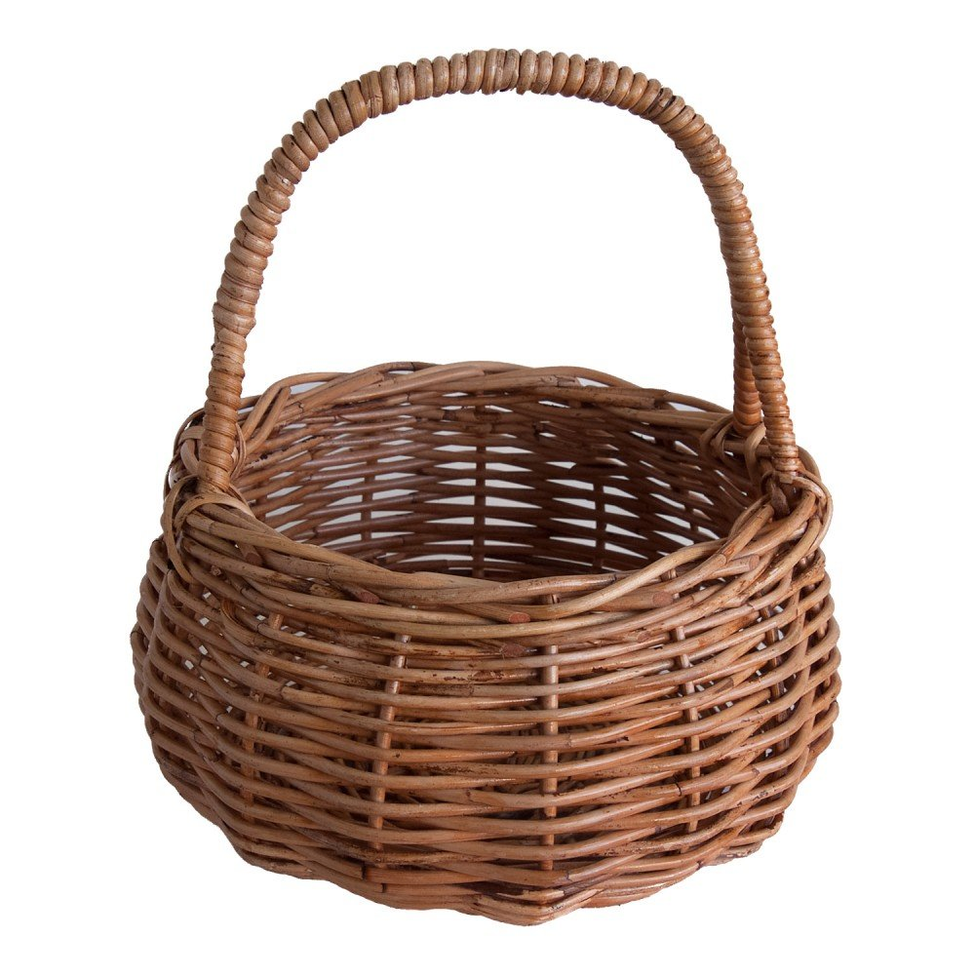
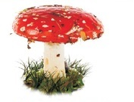
Дары осени.
Собери грибы в корзину.

Slide 6
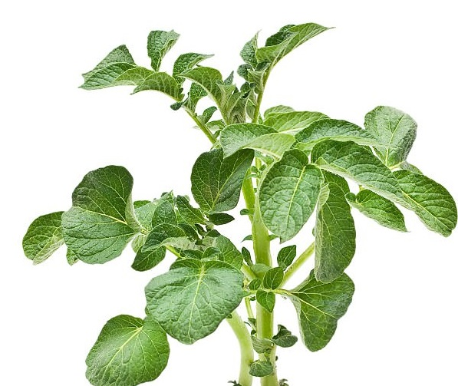

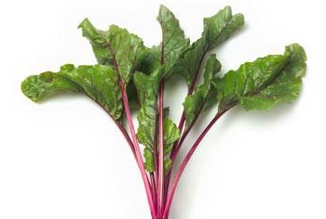
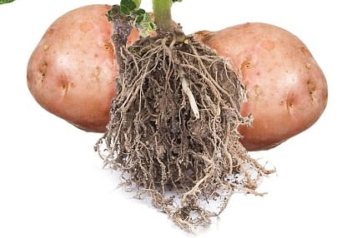
Подбери к корешкам вершки.

Slide 7
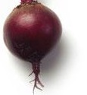

Slide 8
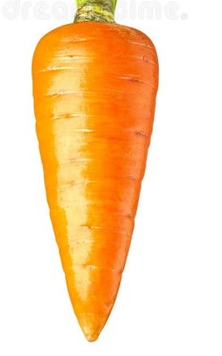

Slide 9
Спасибо за выполненные задания!

